Slide 1
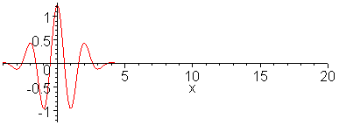
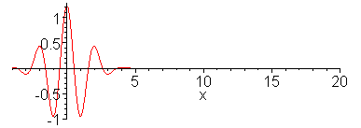
5.3 色散与群速
  色散效应
当介质参数(ε、μ 和σ )和传播常数（γ=α+jβ）随频率变化时，不同频率电磁波的传输特性就会有所不同。
    介质参数（ε、μ 和σ）随频率变化时（电磁波在色散介质中传播）→会产生失真。
    若相速度随频率变化时→会造成相位失真。
    若衰减常数随频率变化→会造成幅度失真。
色散波
无色散波

Slide 2
2
稳态的单一频率的正弦行波不载有任何有用信息，只有由多
个频率的正弦波叠加而成的电磁波才能携带有用信息。
信号之所以能传递是由于对电磁波调制的结果，调制波传播
的速度才是信号传递的速度。
群速：载有信息的电磁波通常是由一个高频载波和以载频为中心 向两侧扩展的频带所构成的波包。
波包包络传播的速度就是群速。
Notes:
第一课
2025/11/9
第一课
2

Slide 3
不同频率电磁波的叠加
两个振幅均为E_{m}、角频率分别为ω₀+Δω 和 ω₀ -Δω 、相位常数分别为 β ₀+Δβ 和β₀-Δβ 的同向行波：
合成波电场
行波因子，代表沿z 轴传播的行波
振幅，包络波，以角频率Δω 缓慢变化

Slide 4
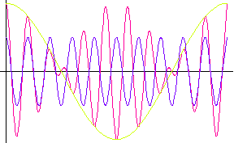
行波因子，代表沿z 轴传播的行波
振幅，包络波，以角频率Δω 缓慢变化
包络波，速度v_{g}
z
载波，速度v_{p}

Slide 5
相速v_{p}：载波的恒定相位点推进速度。
群速v_{g}：包络波的恒定相位点推进速度，是窄频电磁波传播的速度。
能速v_{e}：有电磁波在传播，就伴有电磁能流。指能量传播的速度。
    （w_{av}为电磁波的平均能量密度）
包络波，速度v_{g}
z
载波，速度v_{p}

Slide 6
由
—— 无色散
—— 正常色散
—— 反常色散

